Slide 1

Mater y Mis - Hydref 2026

Slide 2

Mis diwethaf, gofynnon ni i chi feddwl am hawliau plant ac i greu siarter.

Slide 3
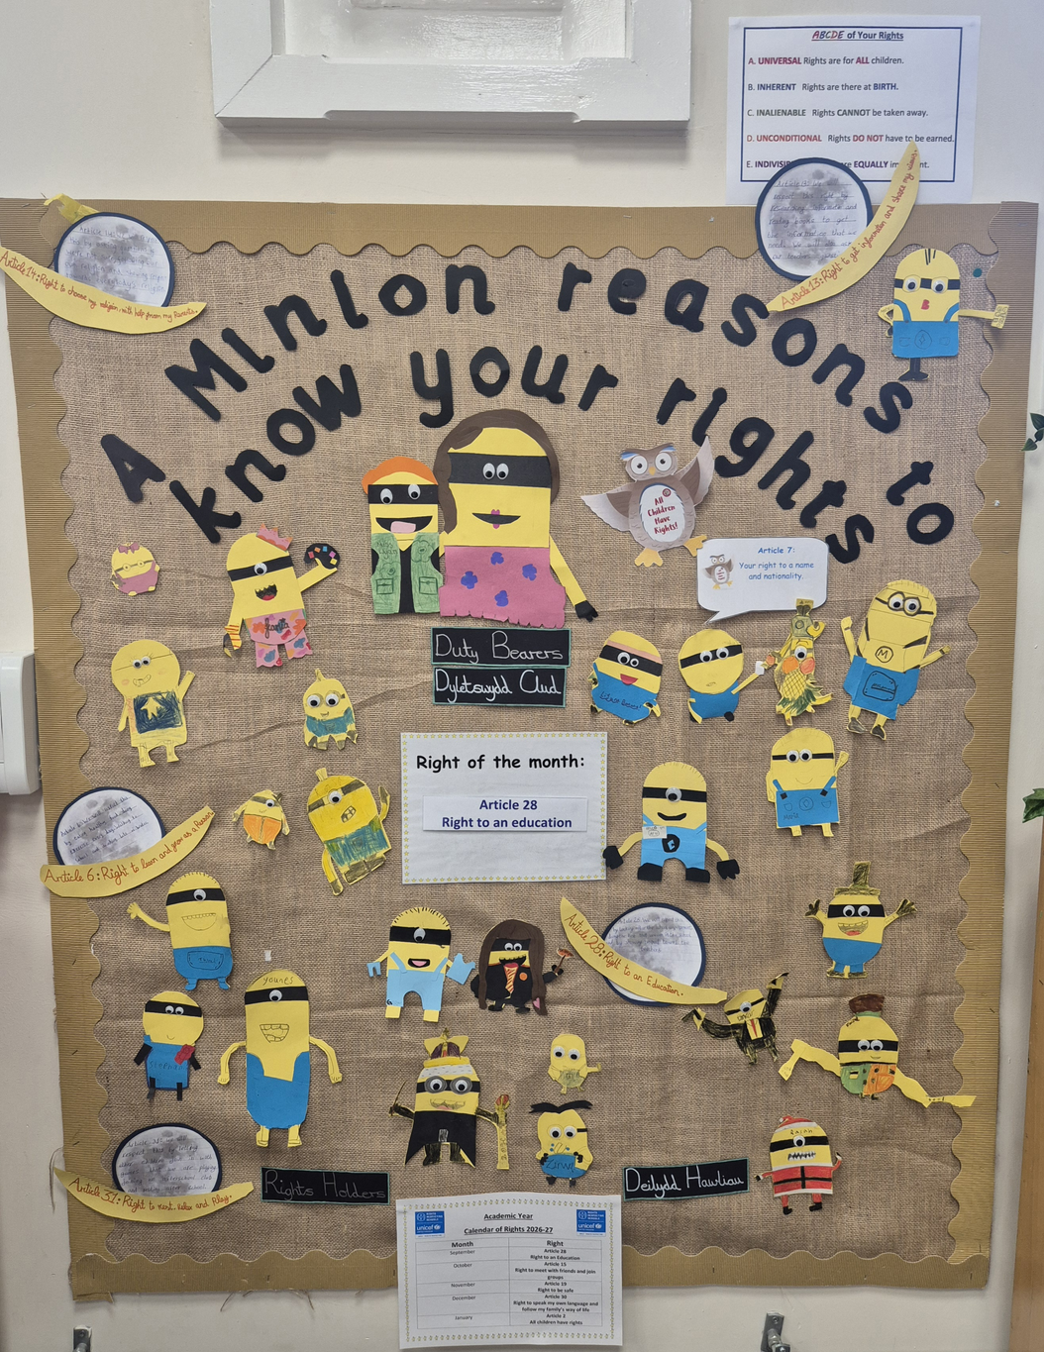

Diolch i bawb gwnaeth cymryd rhan. Dyma rai o’r siarteri wnaethoch chi eu hanfon atom.
Stacey Primary School
Ysgol Heulfan

Slide 4

Mae Mater y Mis Tachweddyn am drafnidiaeth cyhoeddus.
Mae’r pwnc yma gallu effeithio ar nifer o hawliau plant, gan gynnwys:
  Erthygl 28 - eich hawl i addysg
  Erthygl 15 – eich hawl i gyfarfod â ffrindiau ac ymuno â grwpiau
  Erthygl 31 – eich hawl i chwarae, ymlacio a gorffwys

Slide 5
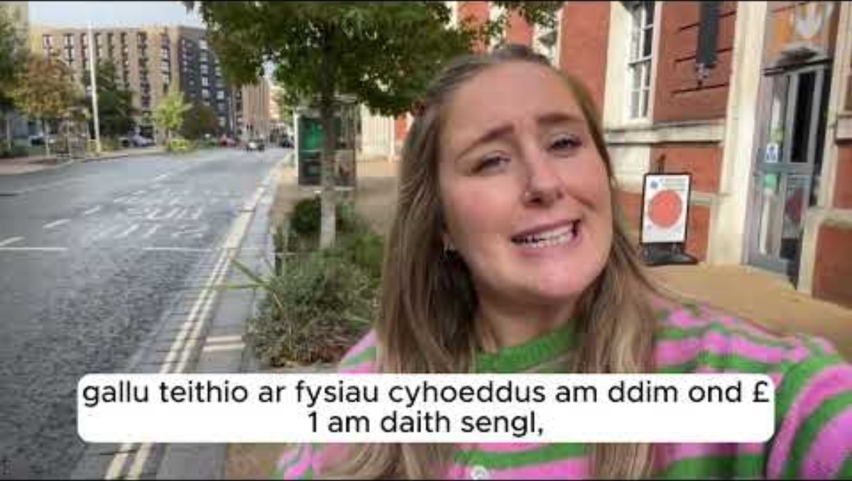
Notes:
https://youtu.be/7QgY7jVmRj4

Slide 6

Dewch i drafod!
  Pa mor aml ydych chi'n defnyddio trafnidiaeth gyhoeddus fel bysiau a threnau?
  Pa mor ddibynadwy yw trafnidiaeth gyhoeddus yn eich ardal chi?
  Oeddech chi wedi clywed am y tocynnau bws isel cyn heddiw? (£1 am siwrnai unigol/£3 am ddiwrnod llawn)

Slide 7
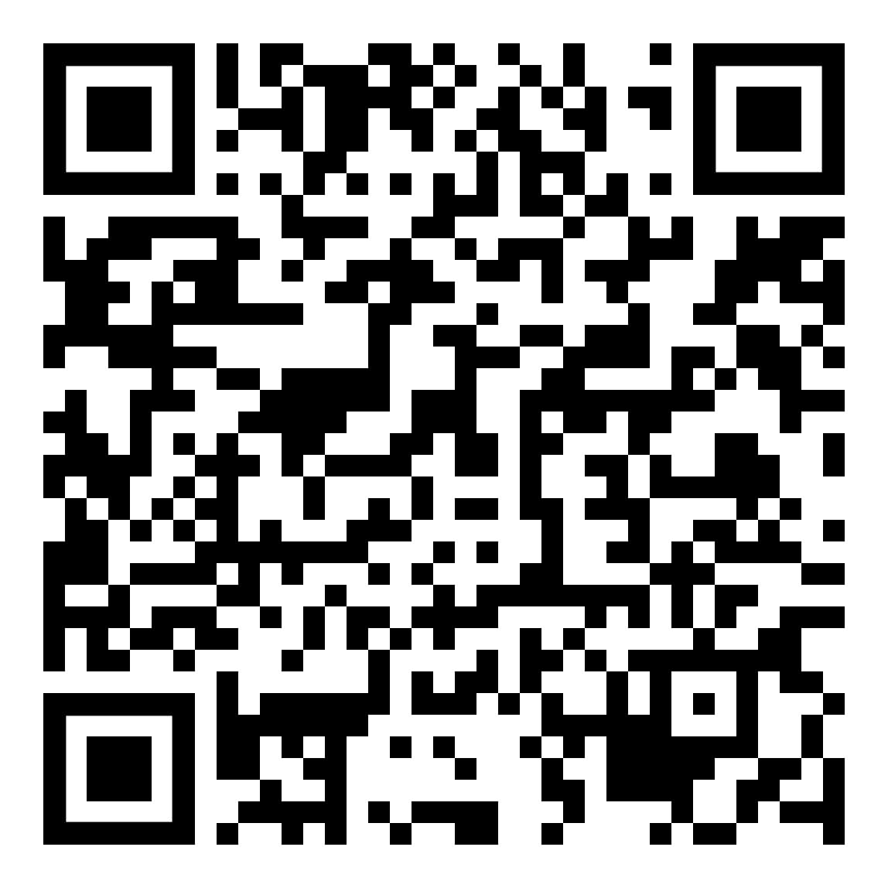
Rhannwch!
Rhannwch eich barn gyda ni gan ddefnyddio’r cod QR yr holiadur
neu’r ddolen yma
(Gall pob person ifanc wneud hyn yn unigol neu gall athro ei wneud ar ran y dosbarth)

Slide 8
Os ydych chi'n poeni am unrhyw beth ar ôl sesiwn heddi, dylech siarad ag oedolyn rydych chi’n ymddiried ynddo.
Gallech hefyd gysylltu â’n tîm Cyngor a chymorth:
•0808 801 1000
•cyngor@complantcymru.org.uk
•www.complantcymru.org.uk

Slide 9
Diolch!
Bydd Mater y Mis nesaf ar gael ar
Ddydd Llun, Tachwed yr 2ail

